Slide 1
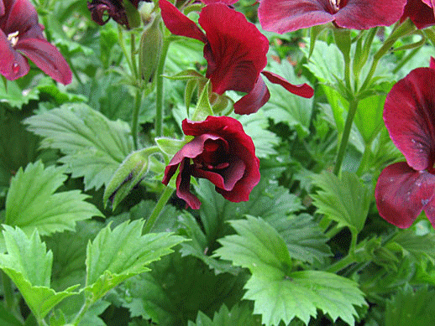
স্বাগতম

Slide 2
মোঃ আবদুর রহিম
সহকারী শিক্ষক
বদরীপুর সরকারী প্রাথমিক বিদ্যালয়
নোয়াখালী সদর, নোয়াখালী।
01858068487, 01784330592
ict2016rahim@gmail.com

Slide 3
শ্রেণিঃ ৩য়
বিষয়ঃ প্রাথমিক বিজ্ঞান
সময় ৩০ মিঃ
অধ্যায়-২, পৃষ্ঠা-৬

Slide 4
পাঠশেষে শিক্ষার্থীরা-
-নিকট পরিবেশ পর্যবেক্ষনের মাধ্যমে জীব ও জড়ের তালিকা তৈরি করতে পারবে। ২.১.১

Slide 6
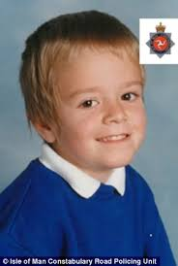
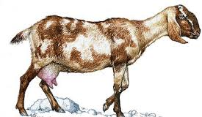
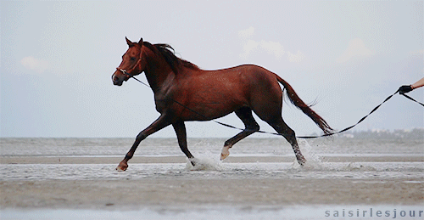
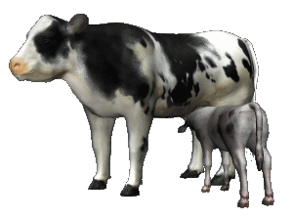
ছবিতে কী দেখছ?
কতগুলো জীব

Slide 7
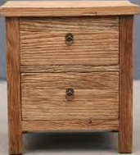
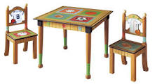
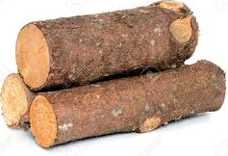
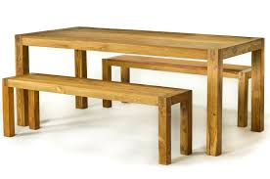
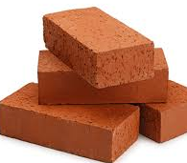
ছবিতে কী দেখছ?
কতগুলো জরবস্তু

Slide 8
জীব ও জড়

Slide 9
বিদ্যালয়ের পার্শ্বের পরিবেশ পর্যবেক্ষণ করে জীব ও জড়ের তালিকা তৈরী কর

Slide 10
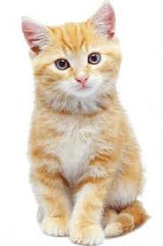
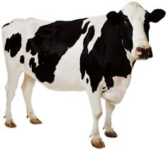
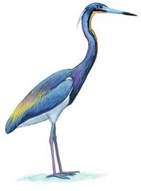
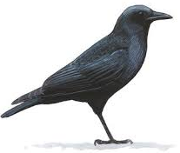
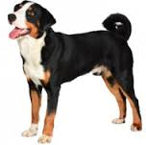
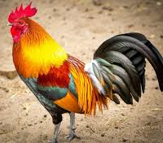
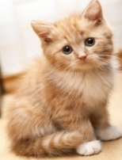
ছবিত কি দেখছ?
মানুষ, গরু, ছাগল, কুকুর, বিড়াল, হাঁস-মুরগি, কবুতর ও অন্যান্য পশু-পাখি চলা-ফেরা করতে পারে, খাবার খায়, বংশ বিস্তার করে, ছোট থেকে বড় হয়, এক সময় মারা যায়, এদের জীবন আছে, এরা জীব।
কতগুলো জীব

Slide 11
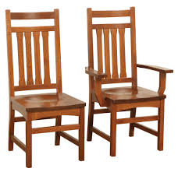
ছবিত কি দেখছ?
টেবিল, চেয়ার, বই-খাতা, কলম, কাঠের তৈরী আসবাবপত্র চলা-ফেরা করতে পারে না, খাবার খায় না, বংশ বিস্তার করেনা, ছোট থেকে বড় হয়না, এক সময় মারা যায়না, এদের জীবন নাই, এরা জড়।
কতগলো জড় বস্তু

Slide 12
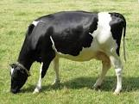
জীব খাবার খায়
জড়বস্তু খাবার খায় না

Slide 13
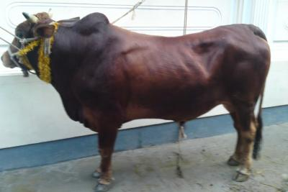
জীব ছোট থেকে বড় হয়
জড়বস্তু ছোট থেকে বড় হয় না

Slide 14
ছবিত কি দেখছ?
জীব নিজের মত অন্য জীবের জন্ম দেয়
জড়বস্তু নিজের মত অন্য বস্তু জন্ম দেয় না
অর্থাৎ জীব বংশ বৃদ্ধি করে, জরবস্তু বংশ বৃদ্ধি করে না

Slide 15
জীব
খাবার খায়
ছোট থেকে বড় হয়
বংশ বৃদ্ধি করে
এক সময় মারা যায়
চলাফেরা করতে পারে
প্রাণ আছে

Slide 16
জড় বস্তু
খাবার খায় না
ছোট থেকে বড় হয় না
বংশ বৃদ্ধি করে না
মারা যায় না
চলাফেরা করতে পারে না।
প্রাণ নেই

Slide 17
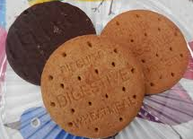
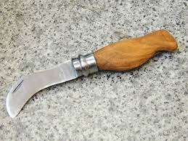
দলগত কাজ- সময় ৫মিনিট
জীব ও জড় বস্তুগুলো আলাদা করে নাম লিখও

Slide 18
বইয়ের ৬নং পৃষ্ঠা খোল এবং মিলিয়ে দেখ

Slide 19
প্রশ্নঃ জীবের বৈশিষ্ট্য কোনটি?
ক) খাবার খায় না খ) ছোট থেকে বড় হয় না
গ) খাবার খায় ঘ) মরে না
প্রশ্নঃ জড়বস্তুর বৈশিষ্ট্য কোনটি?
ক) হাটতে পারে না খ) ছোট থেকে বড় হয়
গ) খাবার খায় ঘ) মরে
প্রশ্নঃ জীব কাকে বলে?
প্রশ্নঃ জড় কাকে বলে?

Slide 20
তোমাদের বাড়িতে আছে এমন ৫টি জীব ও জড় বস্তুর নামের তালিকা তৈরি করে আনবে।

Slide 21
ধন্যবাদ

